Slide 1
Apresentação e Programa
Disciplina: SEP 700 Métodos para Análise e Solução de Problemas em Engenharia de Produção
Prof. Luiz C. R. Carpinetti

Slide 2
SEP700 - Programa
Abordagem para melhoria contínua das operações;
PDCA/MASP;
Técnicas da Qualidade;
Aprendizagem organizacional;
Exemplos da Engenharia de Produção.

Slide 3
SEP 700 – Bibliografia principal
Carpinetti, L.C. R. (2016) Gestão da Qualidade. São Paulo: Atlas. (disponível no minha biblioteca)
Textos variados;
Vídeos.

Slide 4
Dinâmica das aulas: Aula invertida e atividade em grupo
Aula anterior
Próxima aula
Pré-aula
Avaliação individual
Feedback do professor
Atividade em sala
Individual:
Individual:
Toda turma:
Em equipe:
Leitura de texto
Avaliação no
moodle
Esclarecimentos
sobre questões
e estudo prévio
Atividades
Em aula
Assistência de
Vídeo-aula

Slide 5
SEP 700 – Avaliação
Critérios:
Prova (P)
Atividades em grupo: em sala de aula (MT)
Avaliações contínuas individuais (MAI)
Média Final:
Se P ≥ 5.0
MF=0,6P+0,4(0,4MT+0,6MAI)
Se MP <5.0
MF=0,9P+0,1 (0,4MT+0,6MAI)

Slide 6
SEP 700 – Avaliação
Observações:
Entregas em atraso não justificadas serão penalizadas em 30% da nota.
Para o cálculo de MAI serão considerados (n-1) resultados, desconsiderando a menor nota ou ausência.

Slide 7
SEP 700 – Moodle e monitoria
Moodle: e-disciplinas

Slide 8
SEP 700 – Provas e Grupos
Provas:
P: 22 de novembro
Grupos:
No máximo 6 integrantes;
Grupos novos gerados de forma aleatória para cada aula

Slide 9
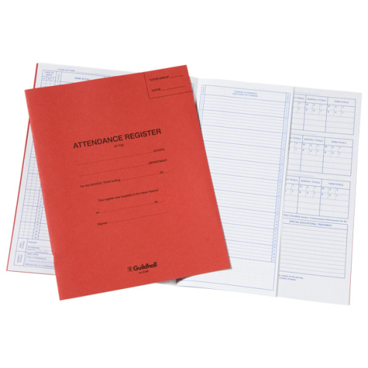
SEP 700 – Ética e disciplina
“Cola”!
Seja honesto! Pergunte-se: quais benefícios essa atitude traz para a sociedade?
Assine a lista apenas se estiver presente!
Plágio!
O que eu aprendo com isso?
Compreenda o que é plágio e as consequências dessa atitude.

